Slide 1

Duración de viaje en taxi por la ciudad New york
Predicción.

Slide 2

Base de datos
Datos de viaje de Taxis amarillos del año 2016
Con 1,458,644 registros
¿Es posible predecir el tiempo de viaje?
Columnas:
ID
ID identificación
Fecha y hora de recogida
Fecha y hora de llegada
Número de pasajeros
Latitud y longitud de recogida
Latitud y longitud de llegada
Tiempo de Viaje (Predicción)

Slide 3

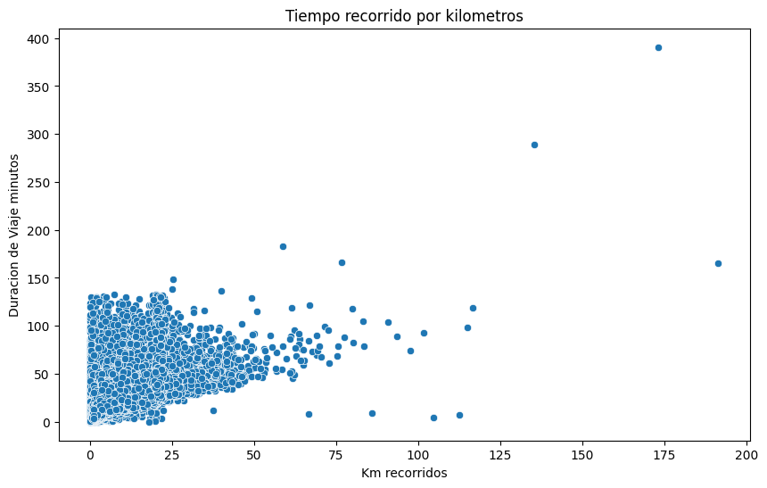
Kilómetros recorridos respecto al tiempo
Promedio de tiempo respecto a 25 km: 13.9 min
Promedio de tiempo respecto a 50 km: 15.98 min
Promedio de tiempo respecto a 75 km: 15.99 min

Slide 4

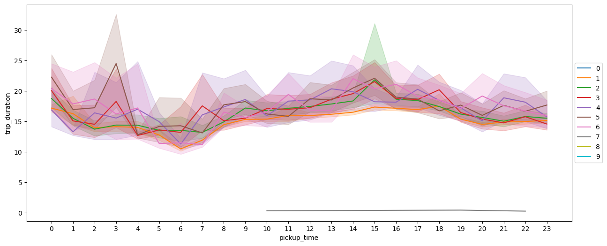
Número de personas respecto al tiempo de viaje
Podemos notar picos entre las 2 y 4 am de entre 3 y 5 personas.
Picos entre las 2 y 4 pm de entre 2 a 5 personas.

Slide 5

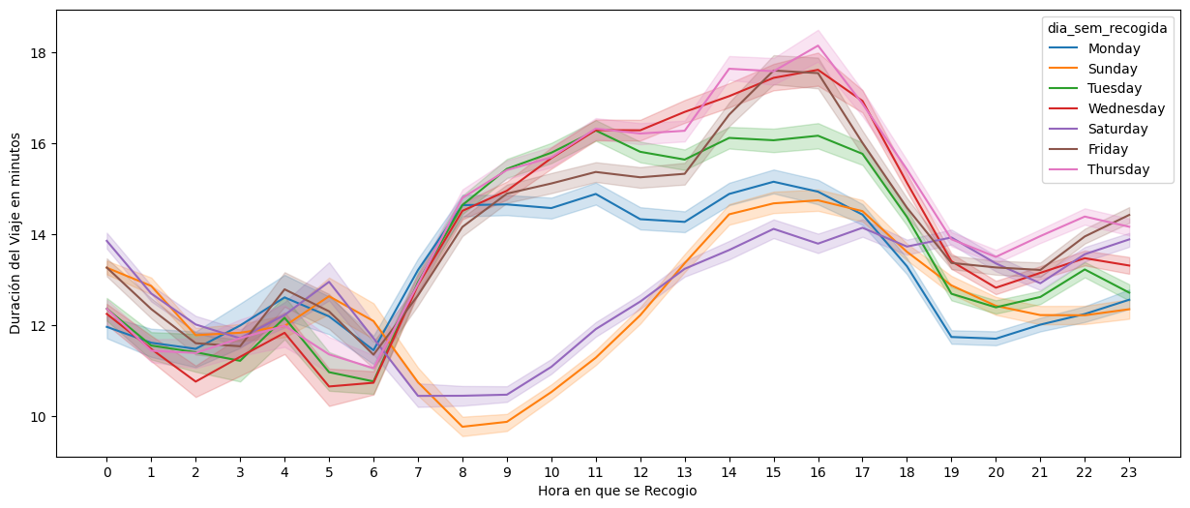

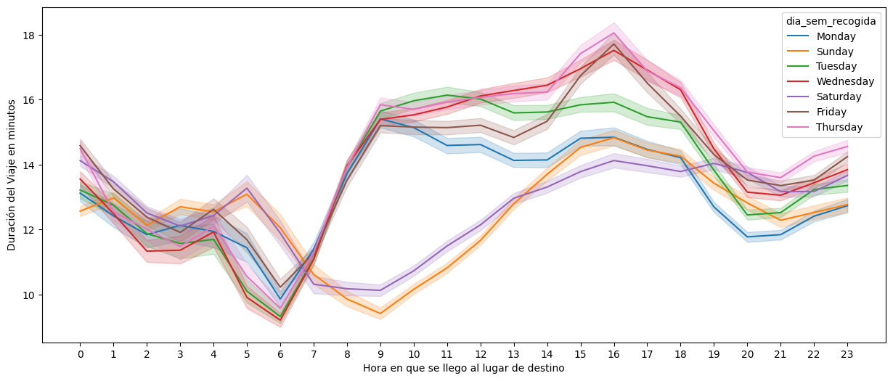

El tiempo respecto al día y hora
Podemos notar que las horas de llegada se acumulan a las 6 am (hora de entrada), lo que nos dice que las horas del día afectan el tiempo de recorrido.
Llegada
Podemos notar que hay un incremento a partir de las 6 am, encontrando picos entre las 2 y 4 pm que son las horas pico. Por lo que el tiempo se ve afectado.
Inicio

Slide 6
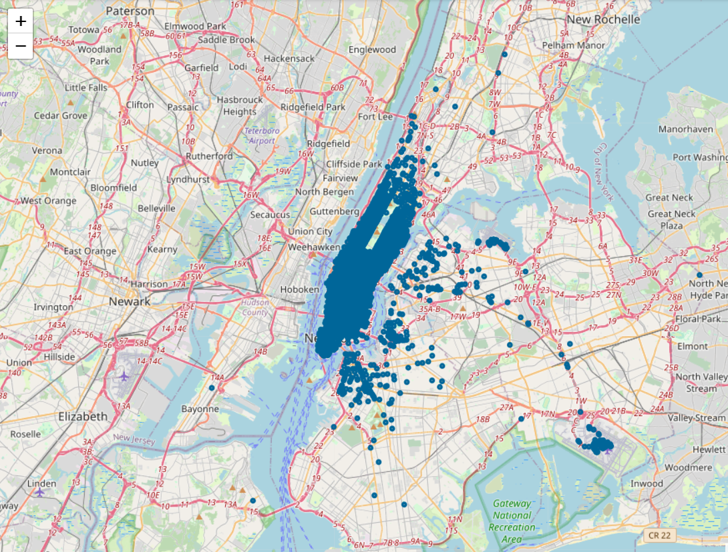

Mapa de viajes
PUNTOS DE LLEGADA Y ARRIVO
Vemos que los viajes se concentran en el centro de la ciudad, teniendo algunas concentraciones más pequeñas en lugares fuera, lo cuales encontramos que son aeropuertos

Slide 7
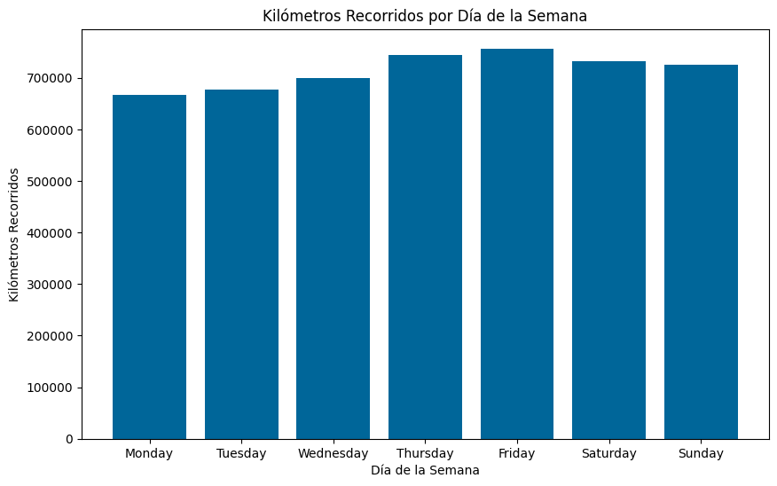
¿qué días hay más recorridos?
Al ser una ciudad tan concurrida los viajes se dan diariamente, aun así, notamos un ligero incremento los jueves y viernes

Slide 8

Tabla
Longitud recogida | Latitud recogida | Longitud arrivo | Latitud arrivo | Hora de recogida | Hora arrivo | Distancia en km | Dia codificado semana | Duración de Viaje
-73.982 | 40.78 | -73.965 | 40.766 | 17 | 17 | 1.499 | 0 | 7.583
-74.010 | 40.720 | -74.012 | 40.707 | 19 | 19 | 1.485 | 2 | 7.150
Tomamos un 80% de entrenamiento y 20% para prueba
Modelo: Regresión Multivariable
MSE: .48
R^2: .59

Slide 9
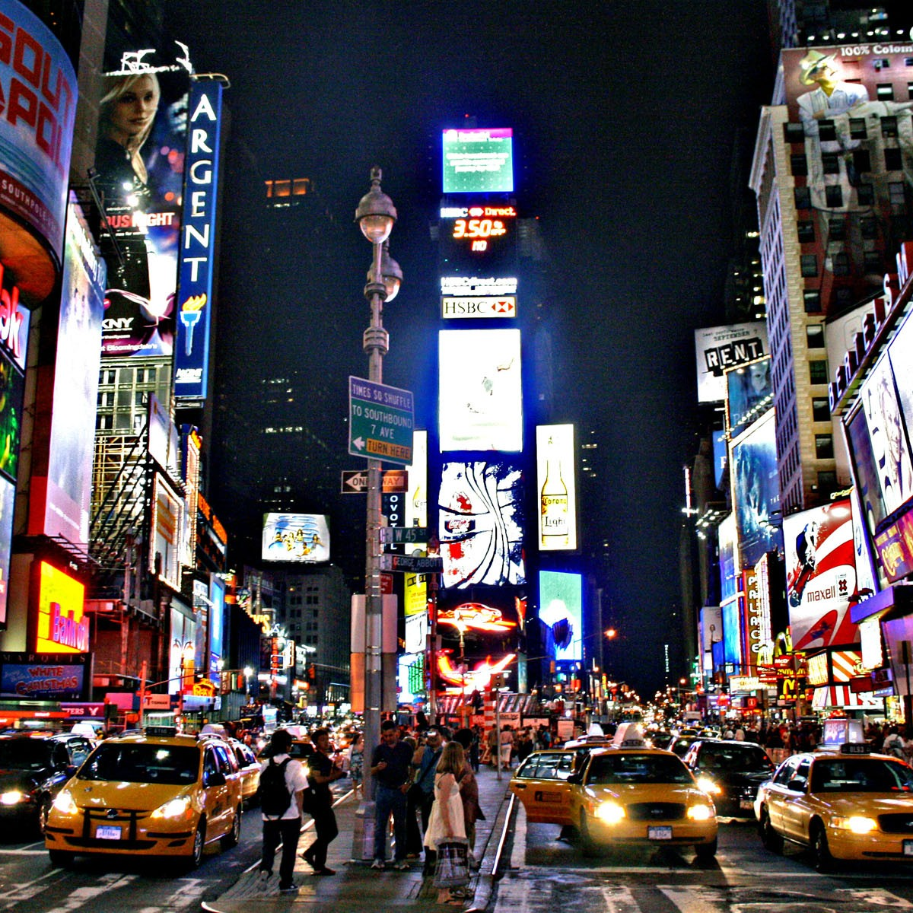
conclusiones
El modelo arrojo buenos resultados
Hubo problemas para trabajar con otros modelos por la parte de la cantidad de datos y la parte computacional
Saber el clima del día durante el viaje ya que esto podría afectar el tiempo
Este modelo se podría adaptar a un análisis de predicción de precio que cotidianamente es que más nos interesa
Desire@contoso.com

Slide 10

Gracias

